Slide 1
Prednáška č.7
DRSNOSŤ POVRCHU

Slide 2
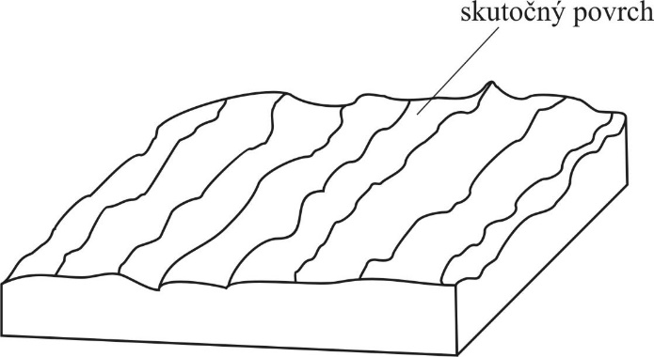
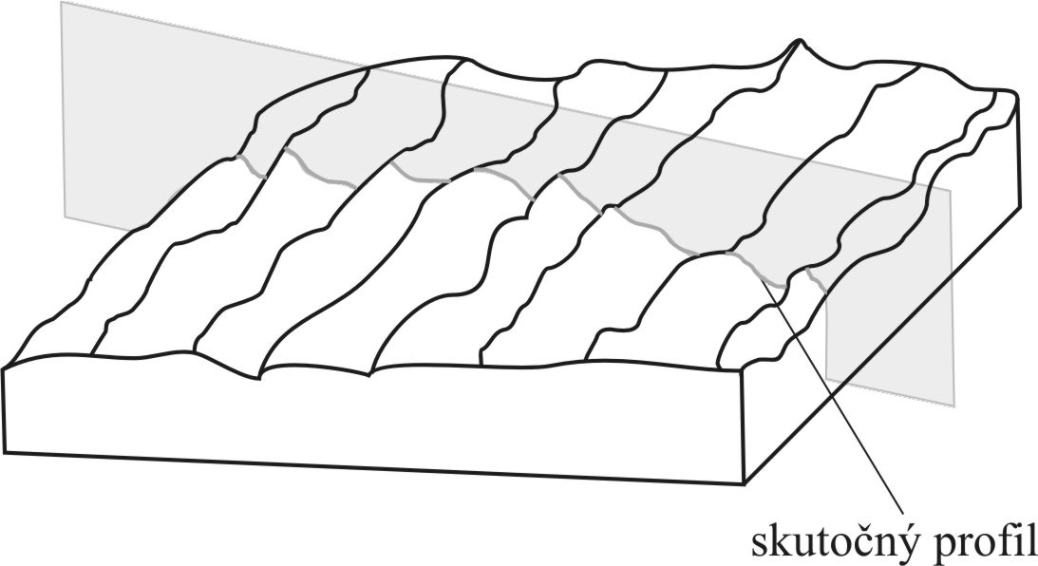
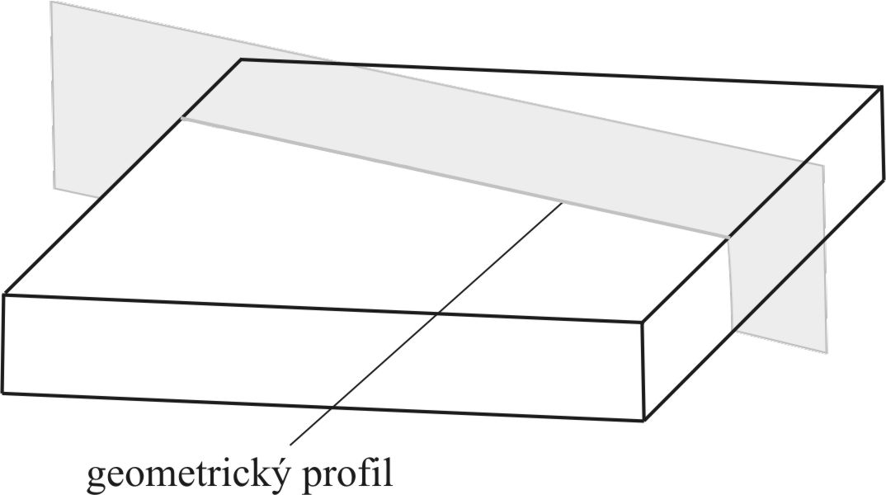
Drsnosť predstavuje výšku nerovností od dokonalej a ideálne hladkej plochy. Chápe sa ako časť geometrických odchýlok s relatívne malou vzdialenosťou nerovností (ostatné sú vlnitosť a geometrická tolerancia).
Skutočný povrch - povrch ohraničujúci teleso a oddeľujúci ho od okolitého prostredia.
Geometrický povrch - ideálny povrch, ktorého menovitý tvar je určený výkresom alebo inou technickou dokumentáciou.
Základný povrch - povrch, od ktorého sa vyhodnocujú parametre drsnosti povrchu.
Skutočný profil - priesečnica skutočného povrchu s rovinou.
Geometrický profil – priesečnica geomet. povrchu s rovinou.
1/5
Drsnosť

Slide 3
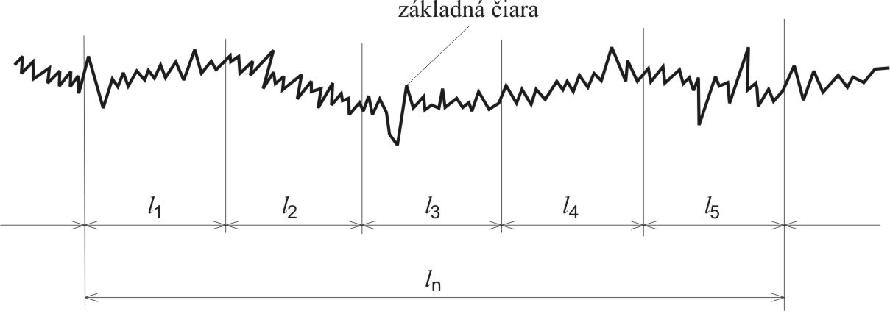
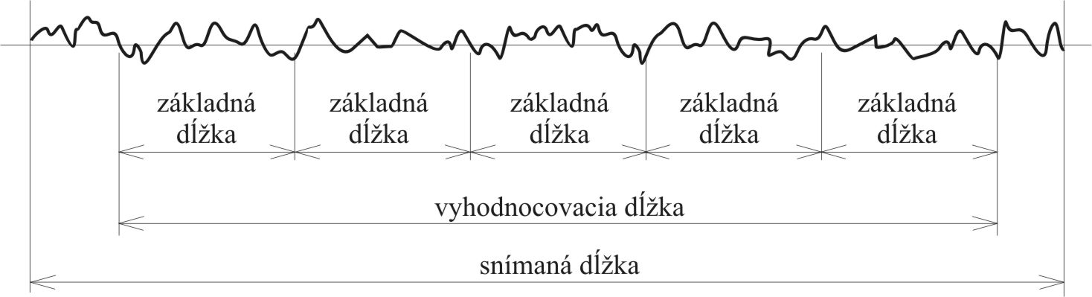
Základná dĺžka l - dĺžka základnej čiary používaná na oddelenie nerovností charakterizujúcich drsnosť povrchu. Meria sa v hlavnom smere profilu.
Vyhodnocovaná dĺžka ln - dĺžka, na ktorej sa vyhodnocujú hodnoty parametrov drsnosti povrchu a môže obsahovať jednu alebo niekoľko základných dĺžok.
Drsnosť

Slide 4
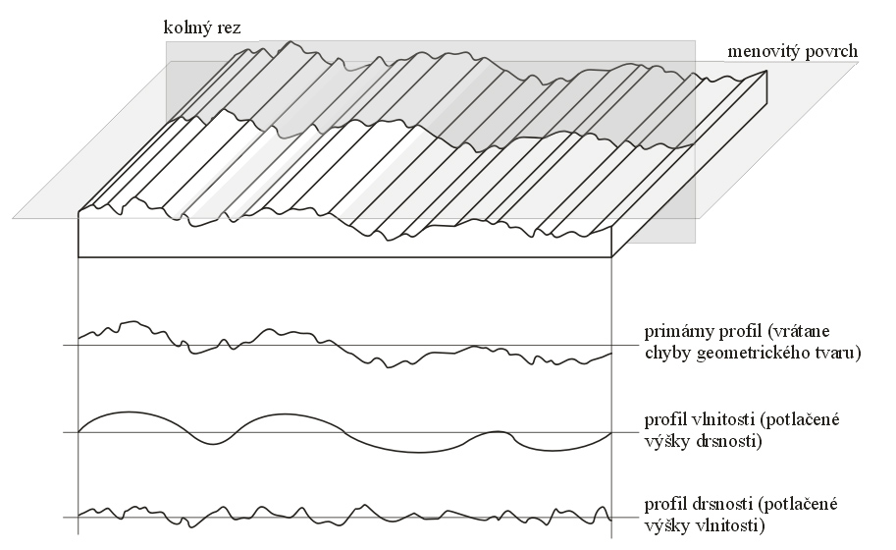
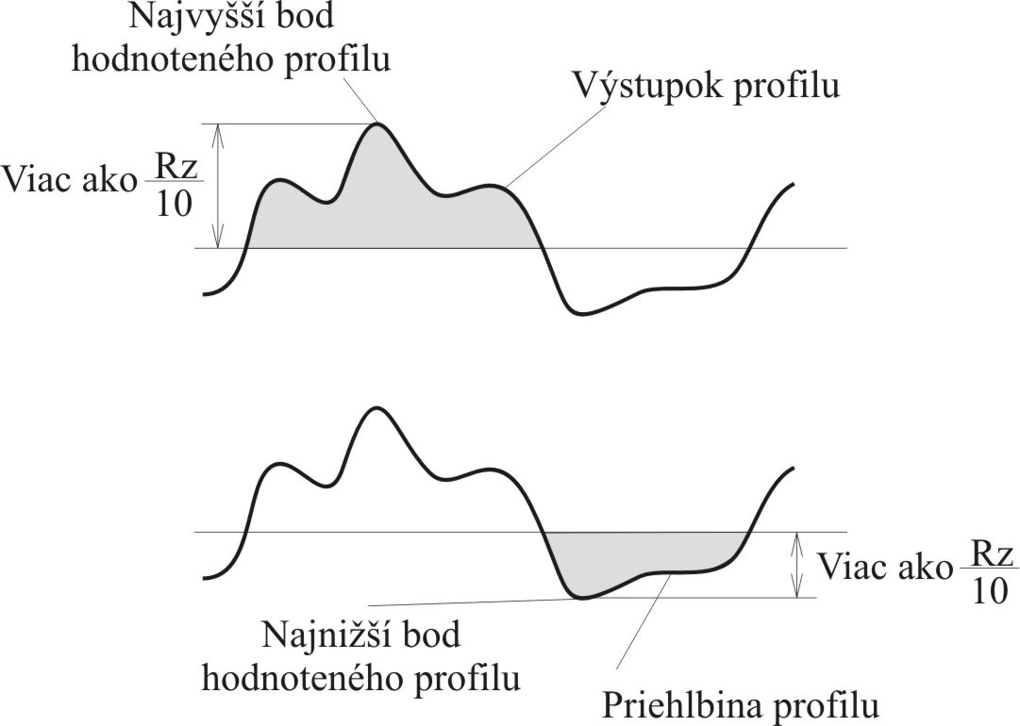
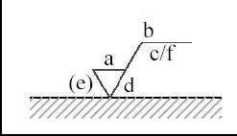
4/5
Drsnosť

Slide 5
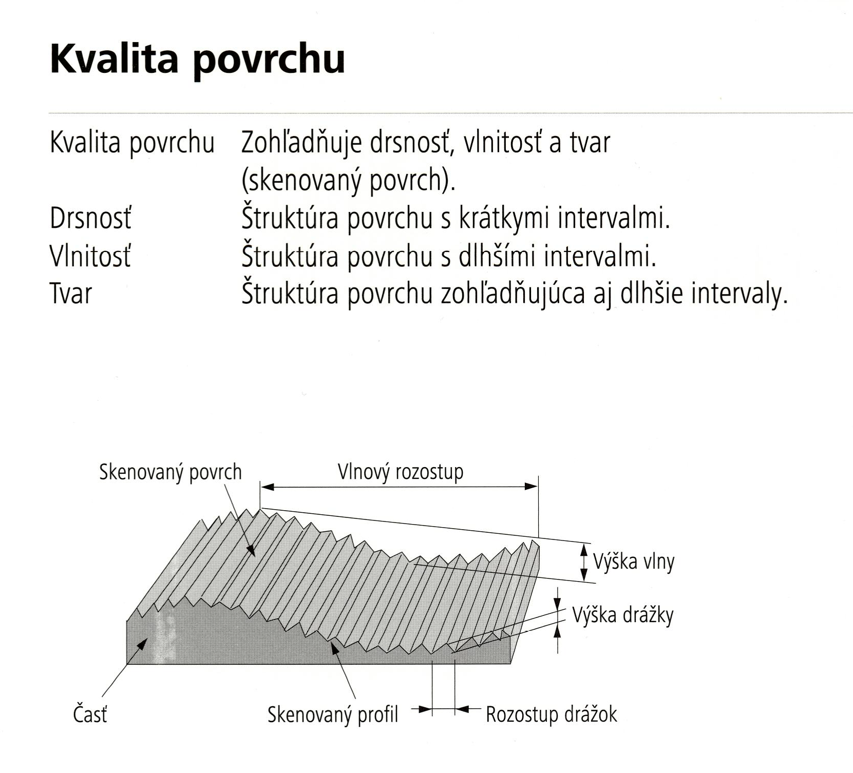

Slide 6
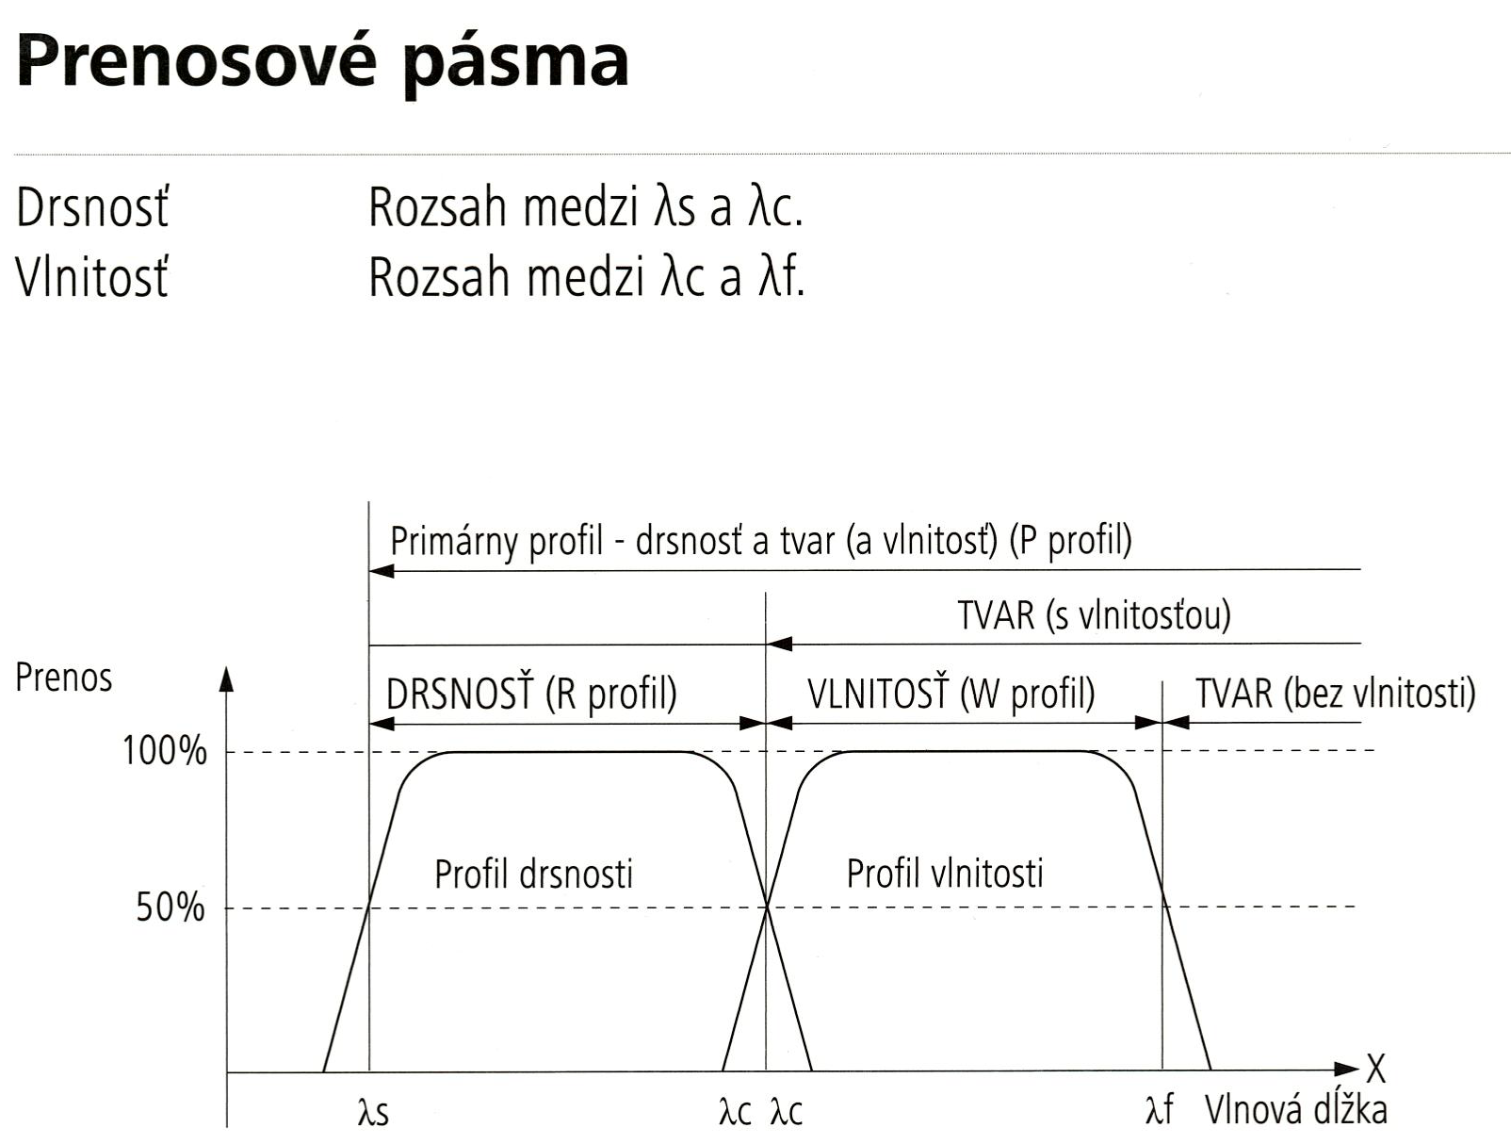

Slide 7
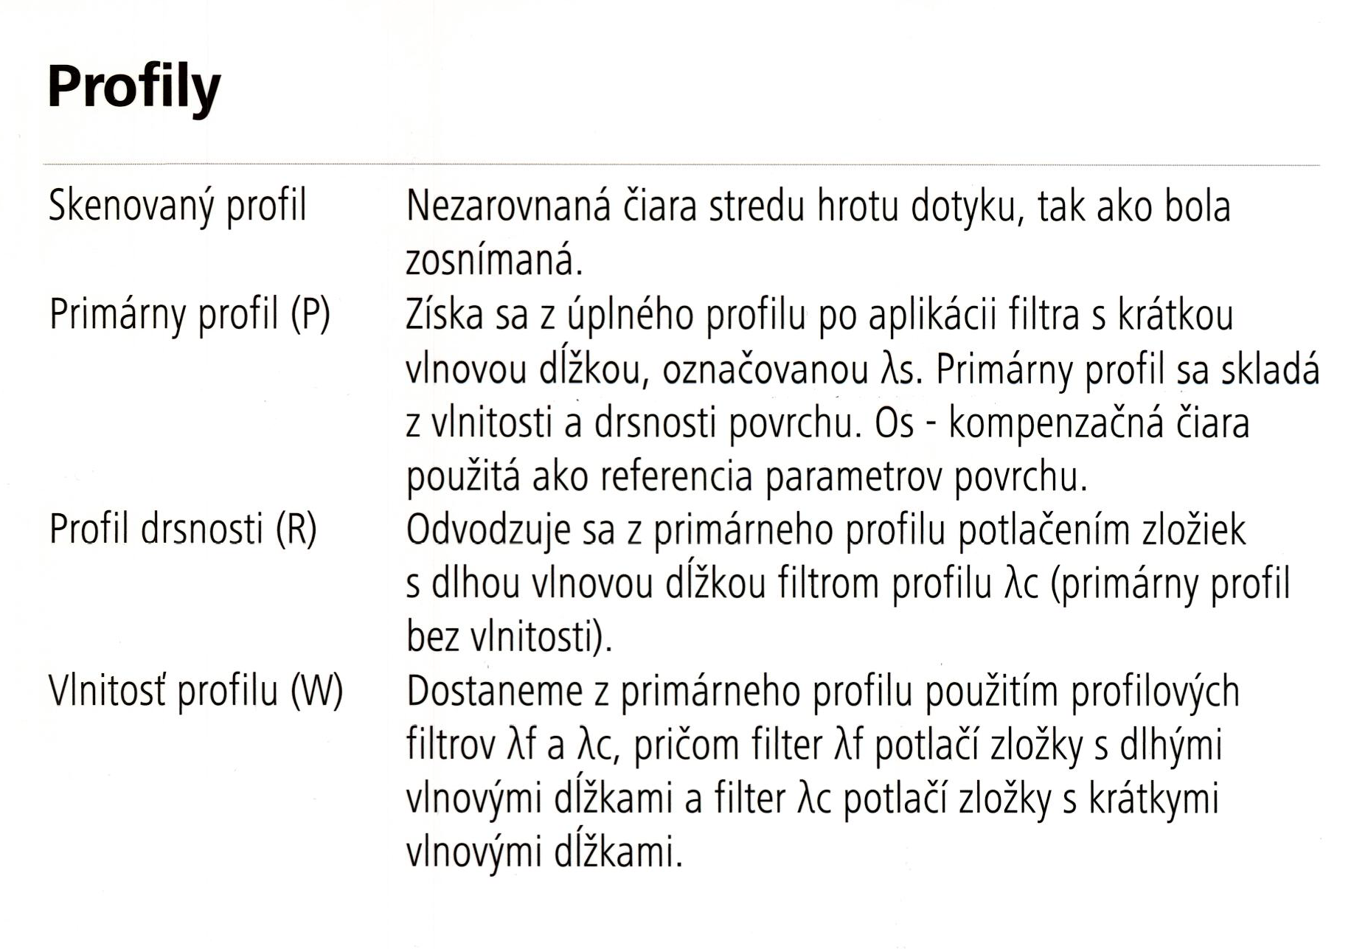

Slide 8
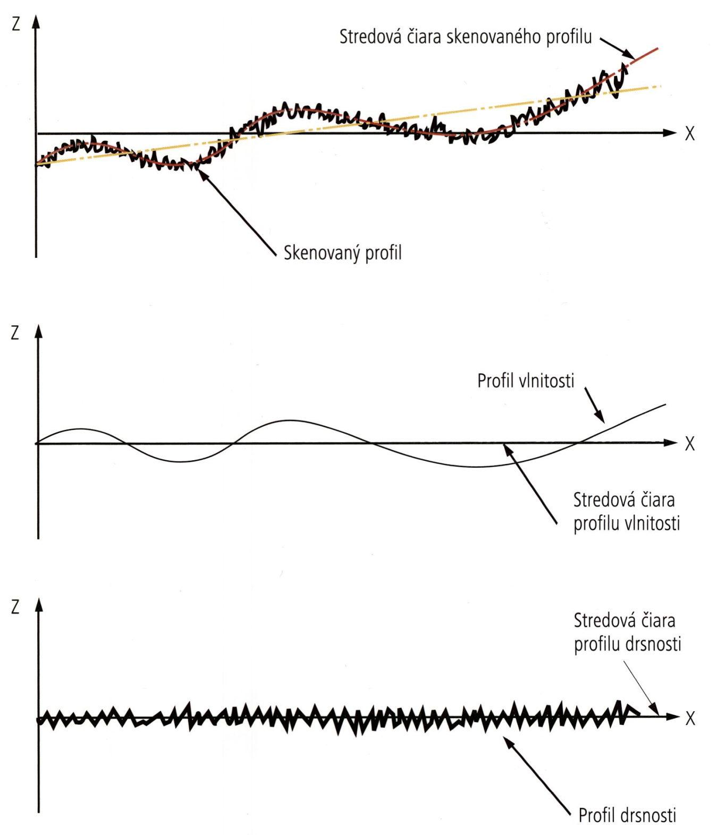

Slide 9
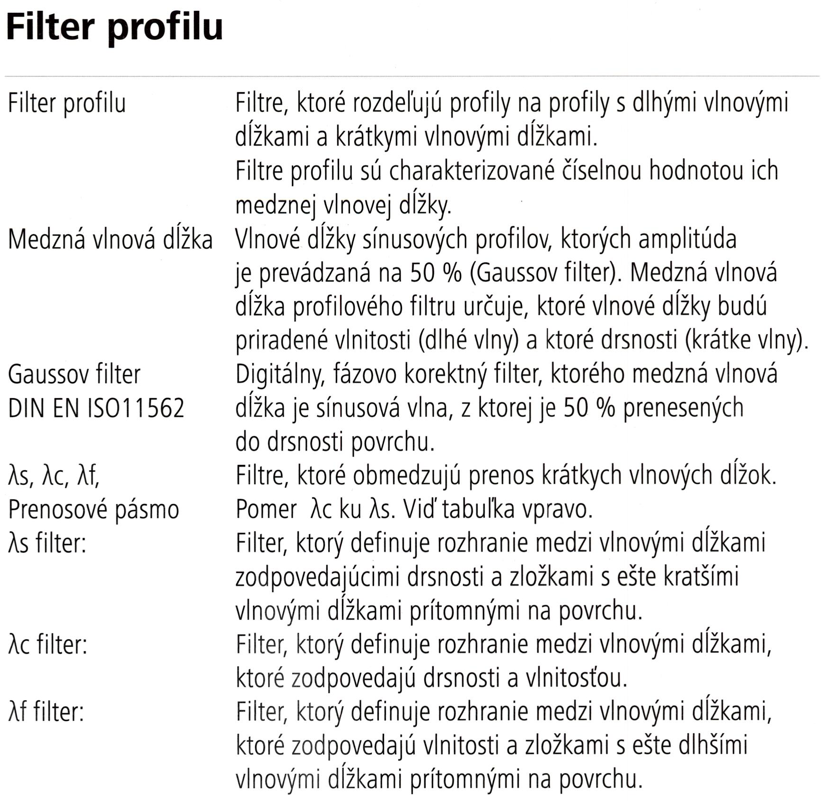

Slide 10
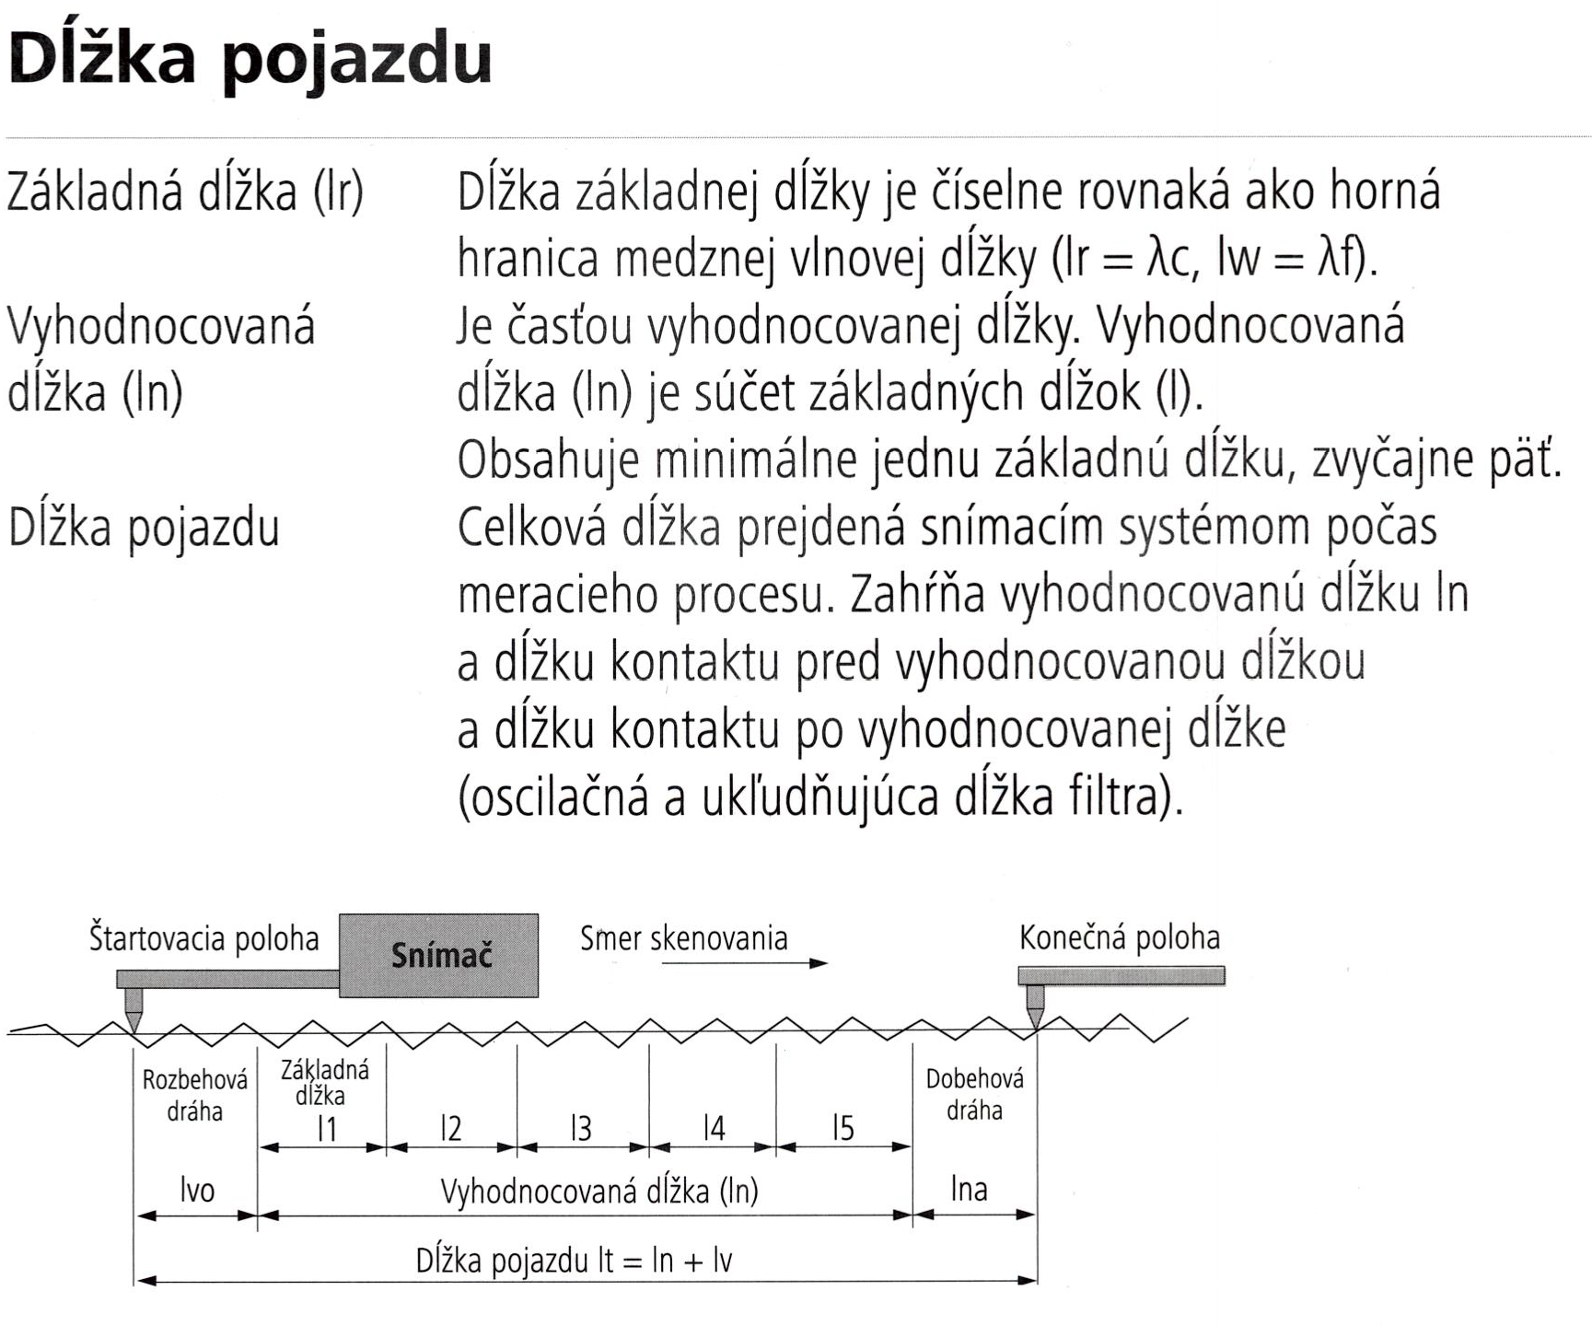

Slide 11
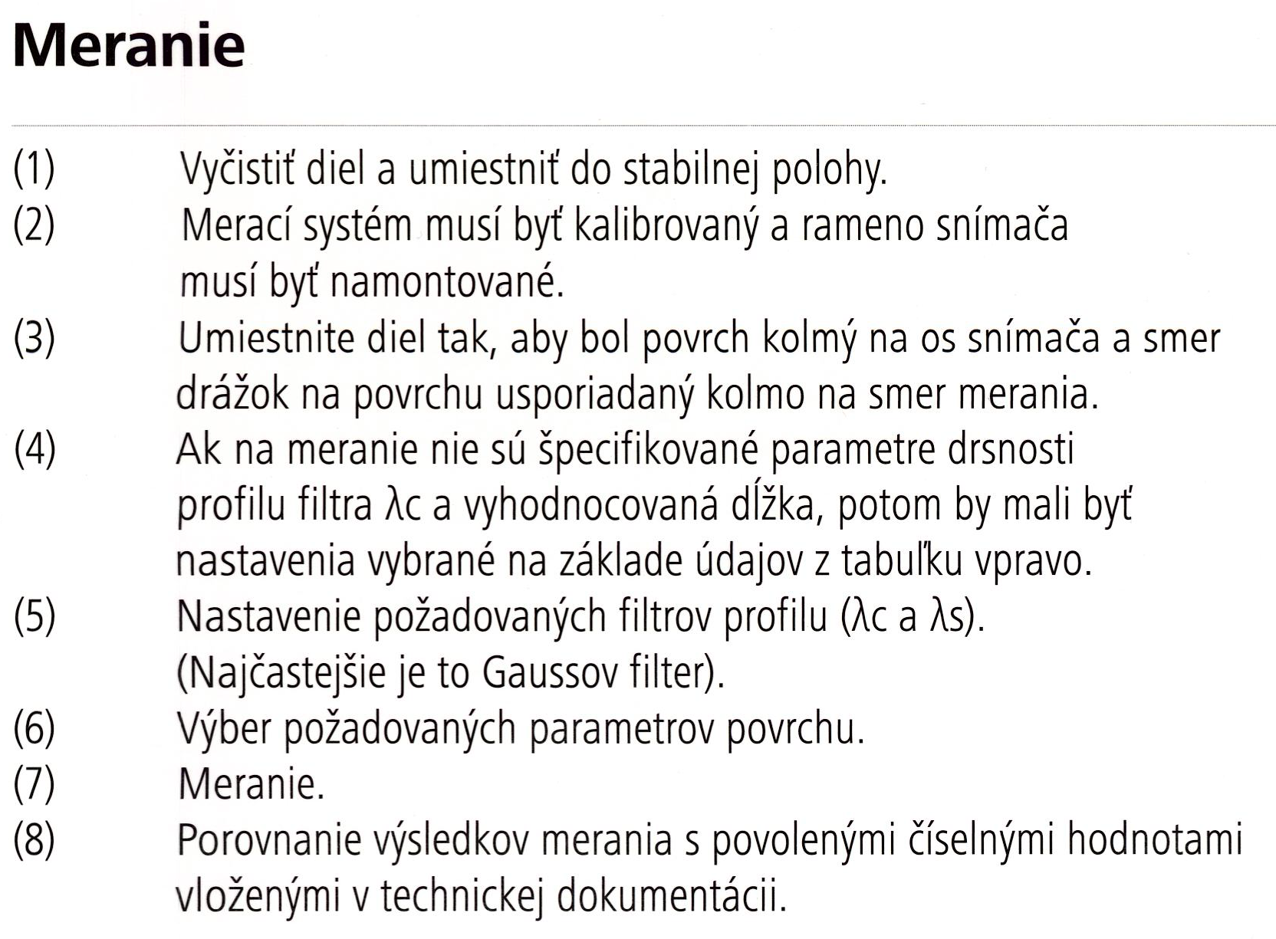

Slide 12
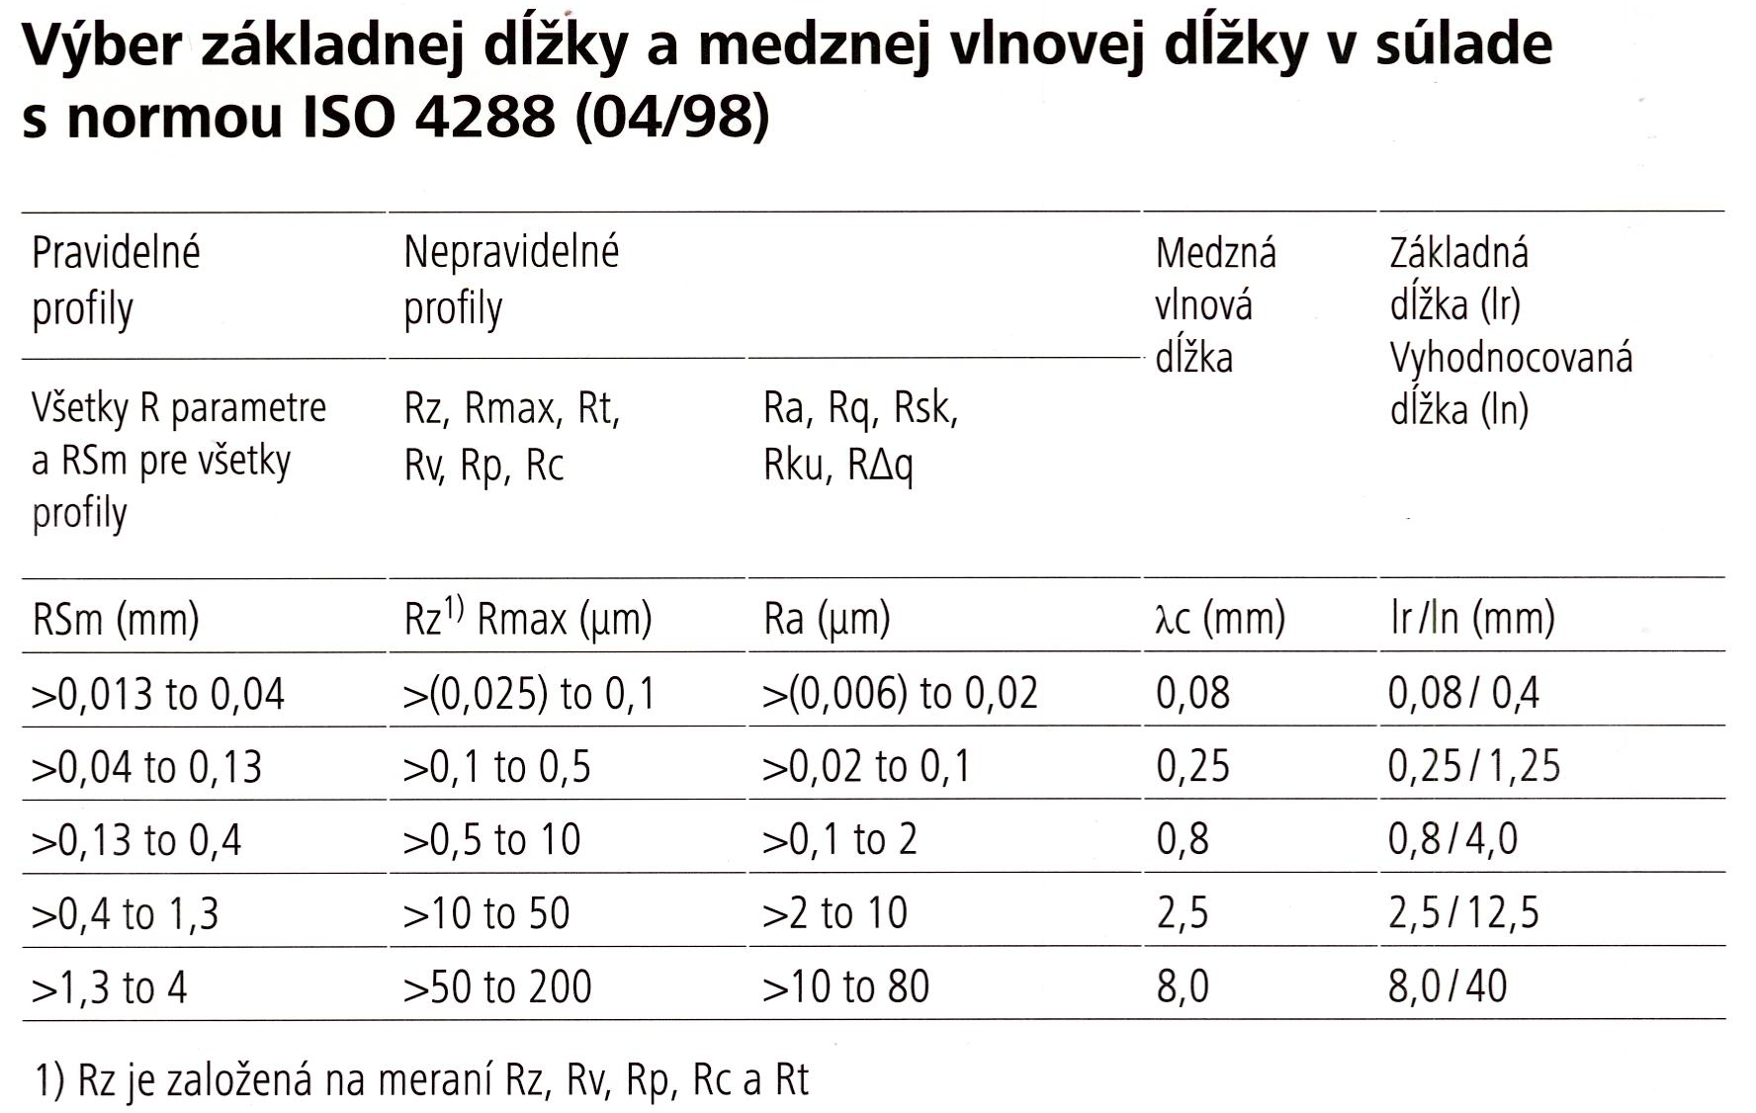

Slide 13
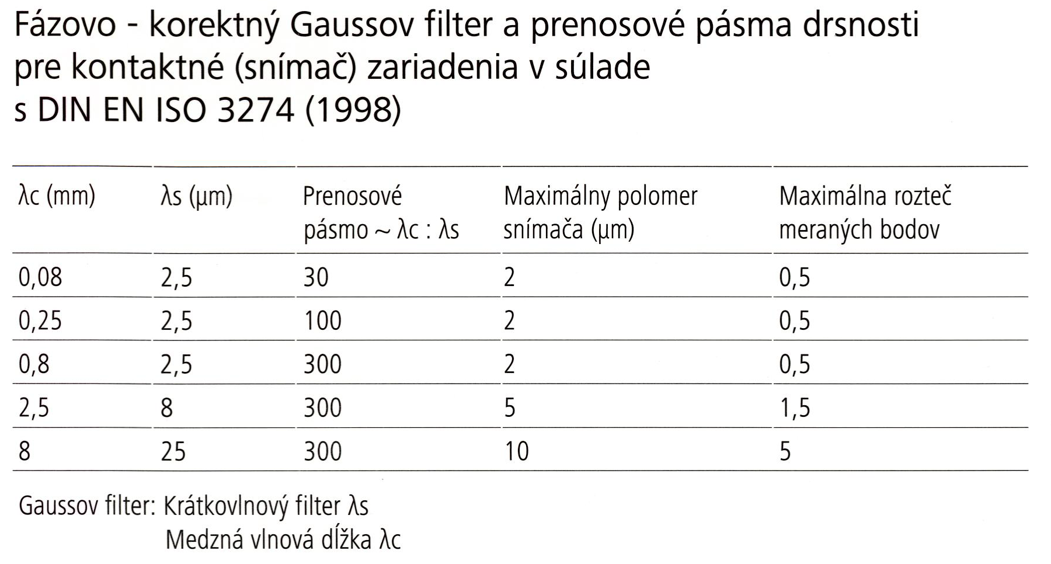

Slide 14
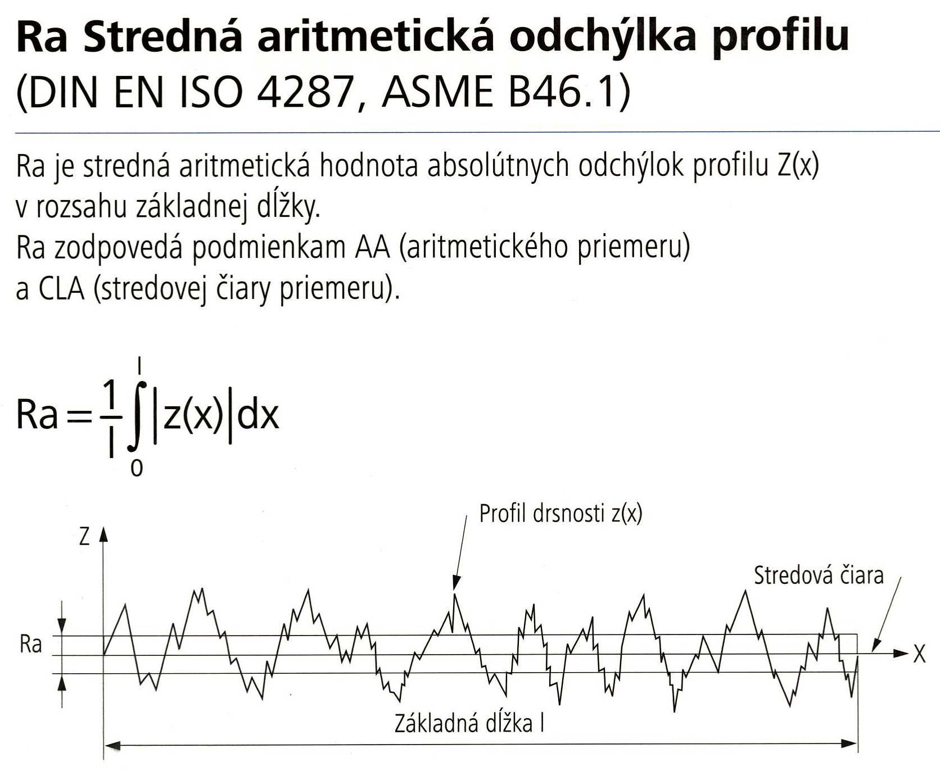

Slide 15
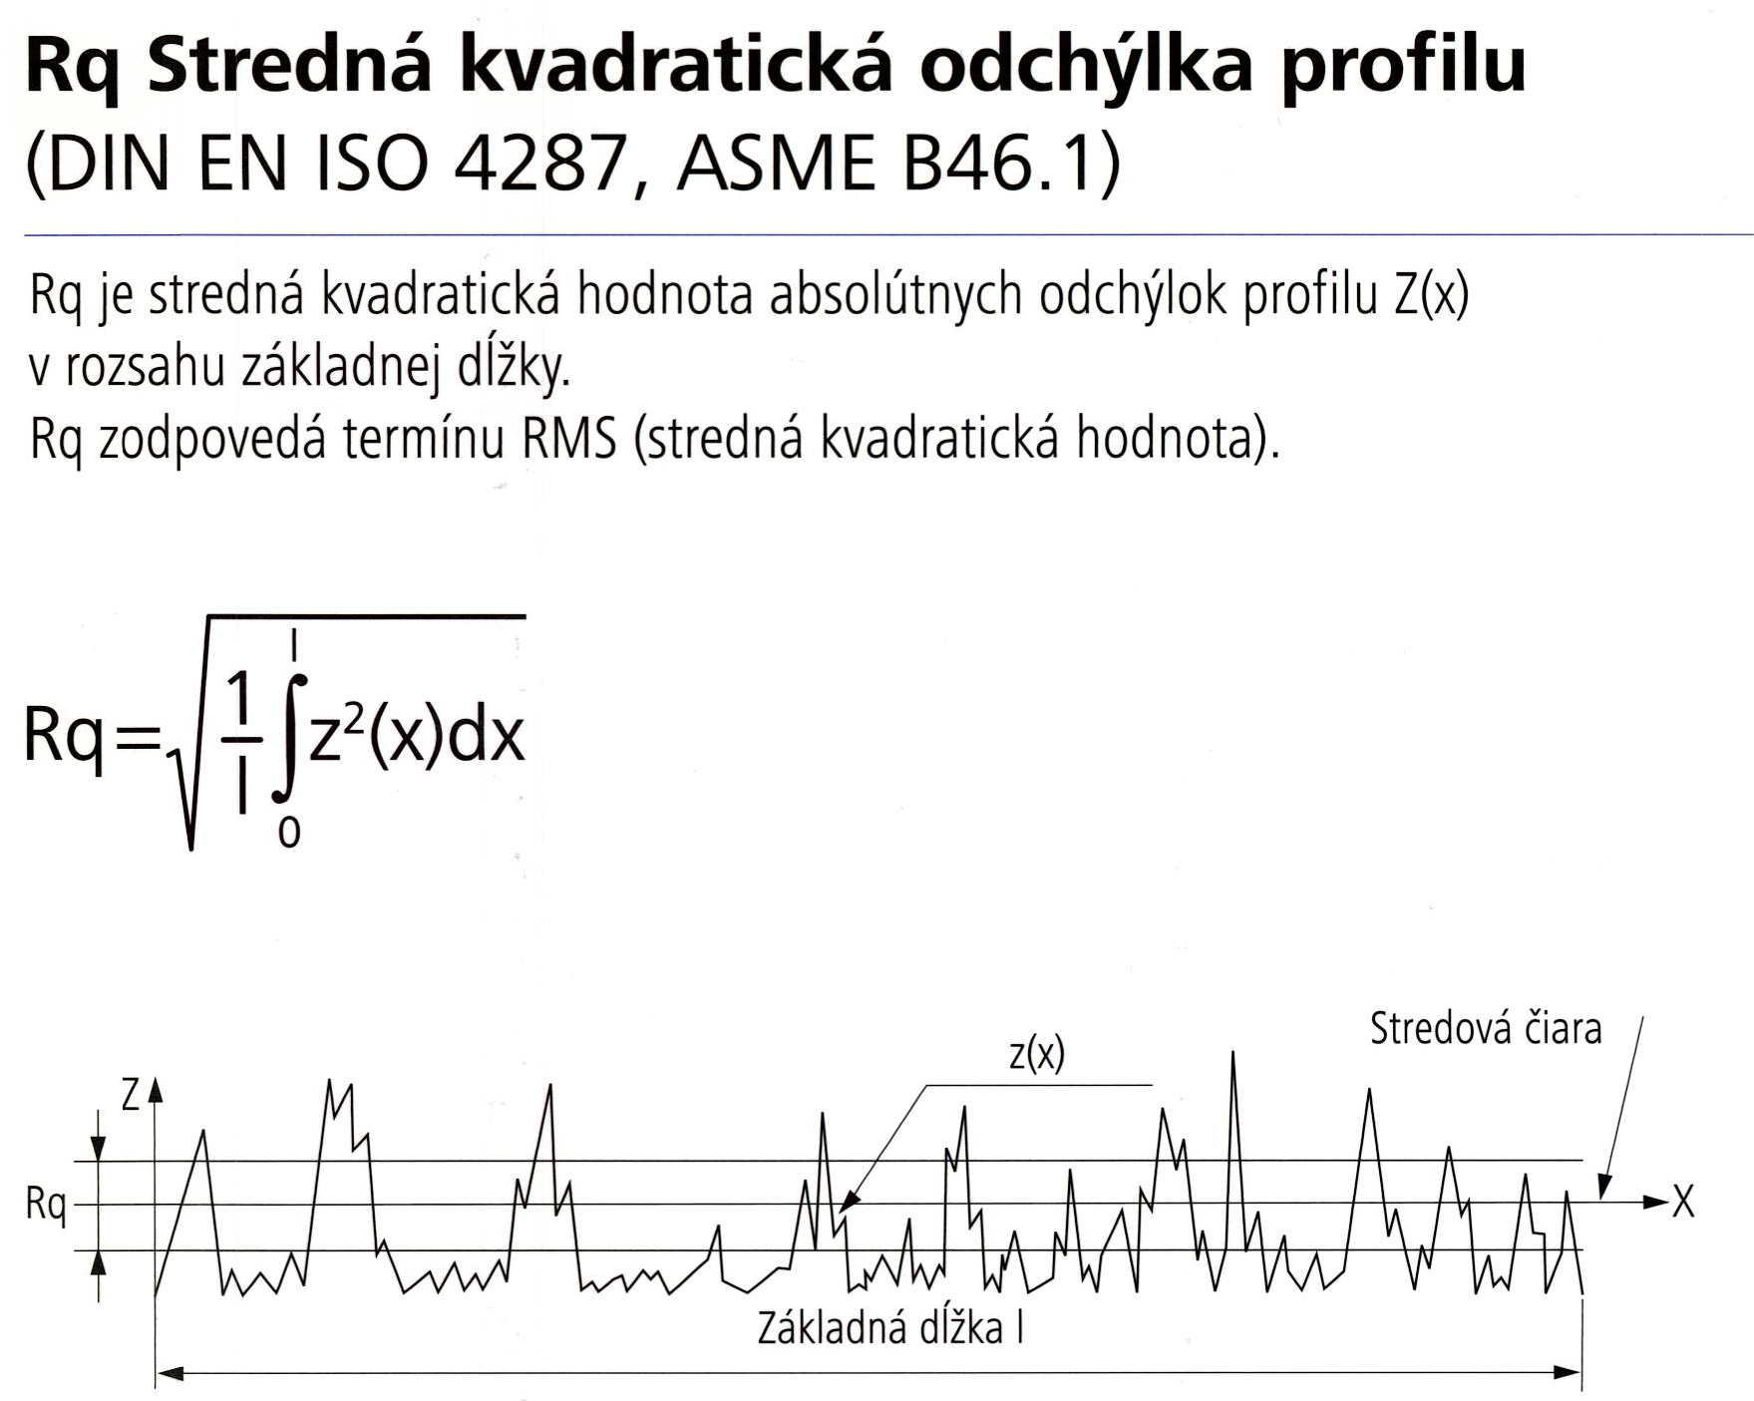

Slide 16
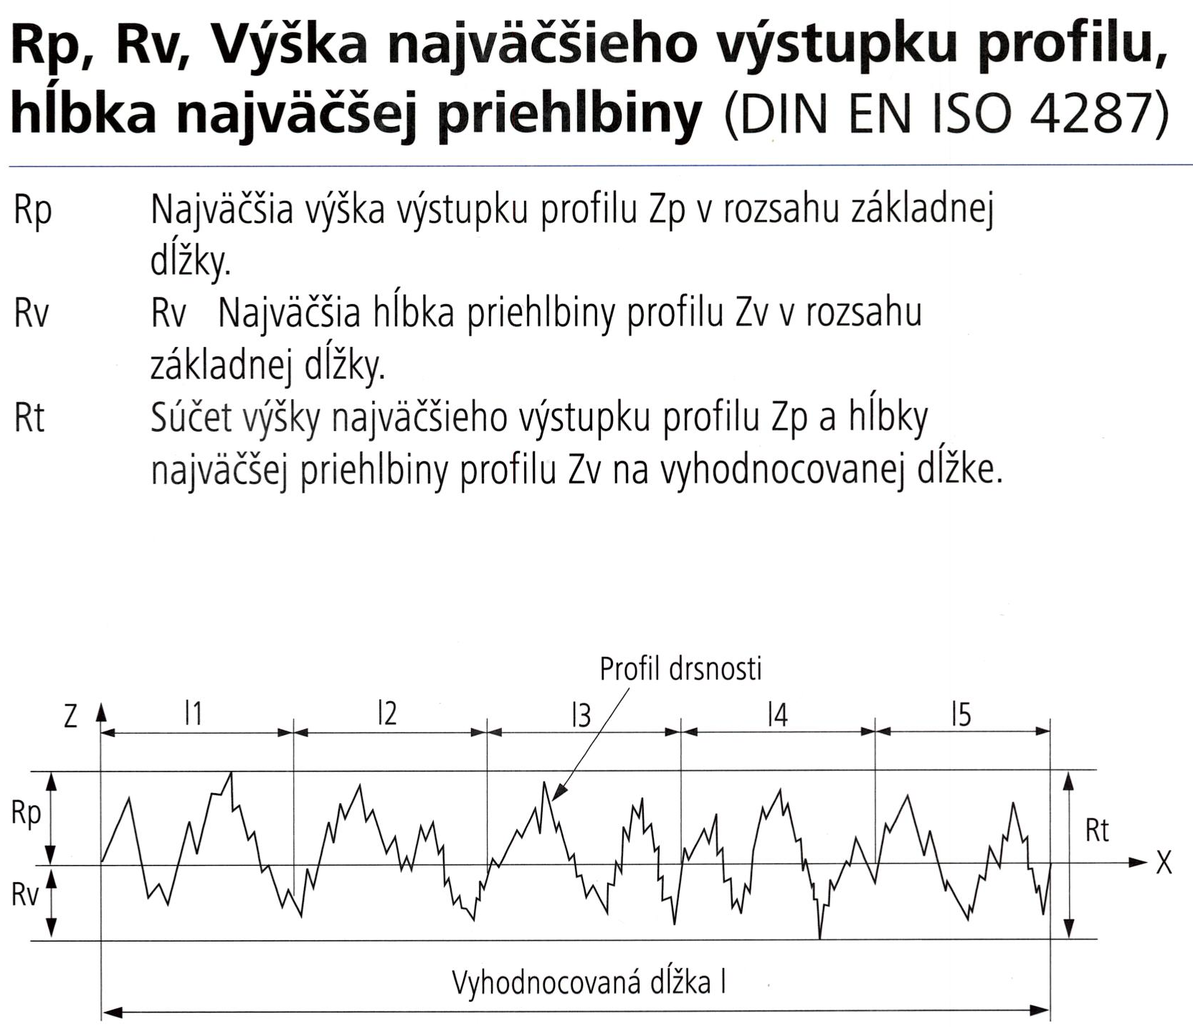

Slide 17
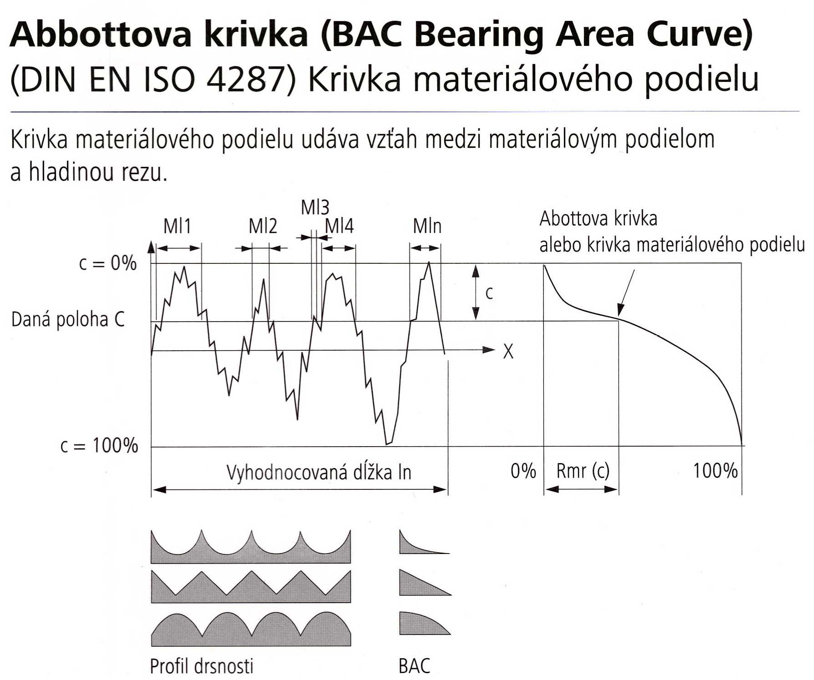

Slide 18
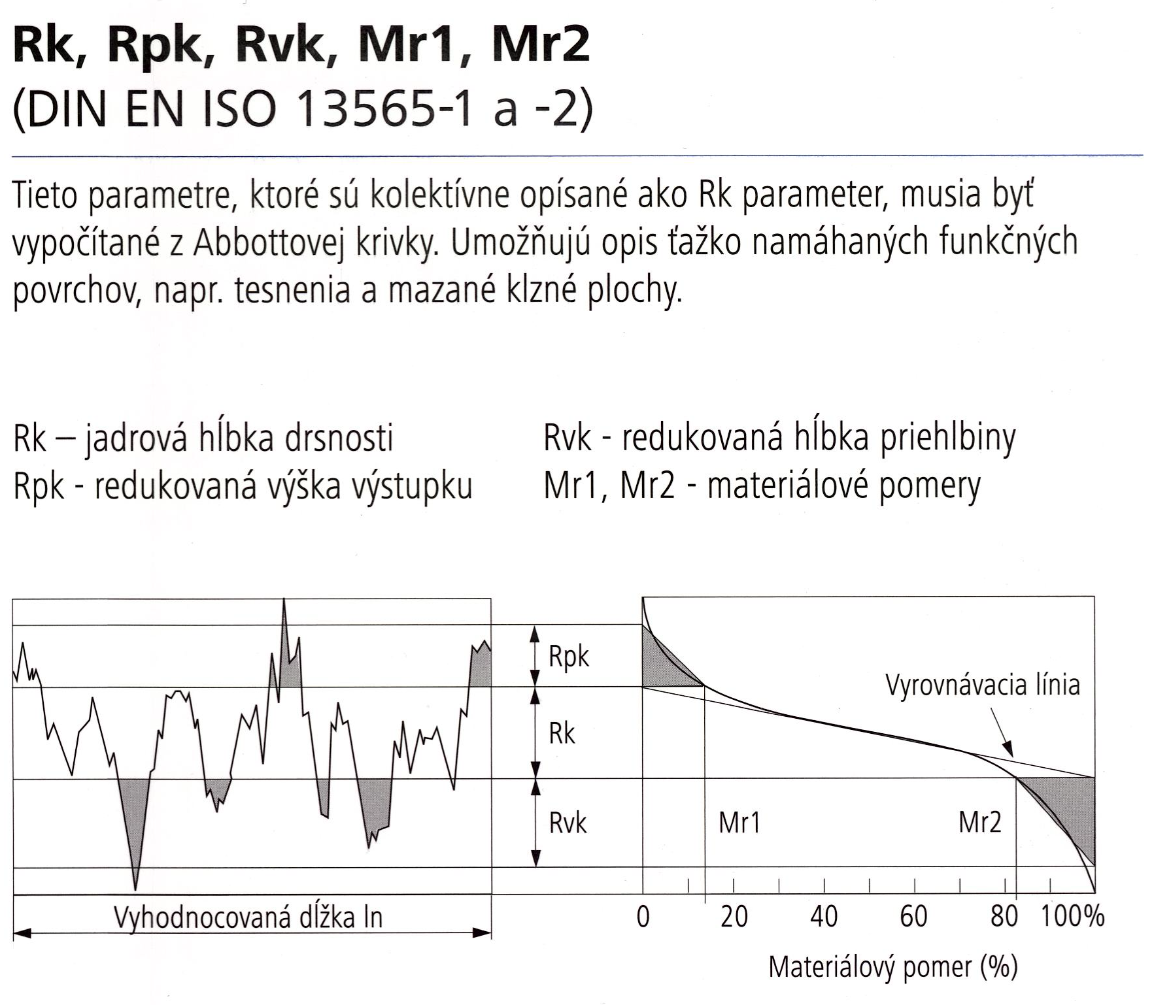

Slide 19
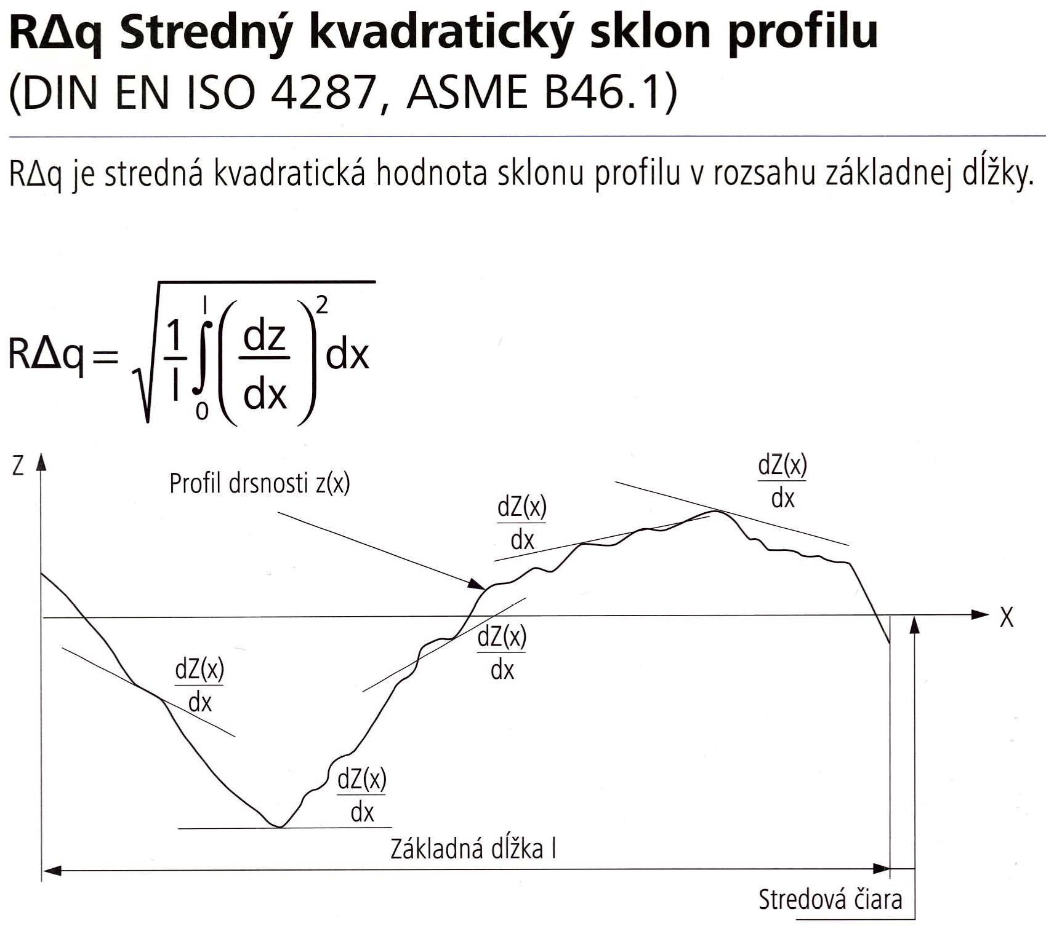

Slide 20
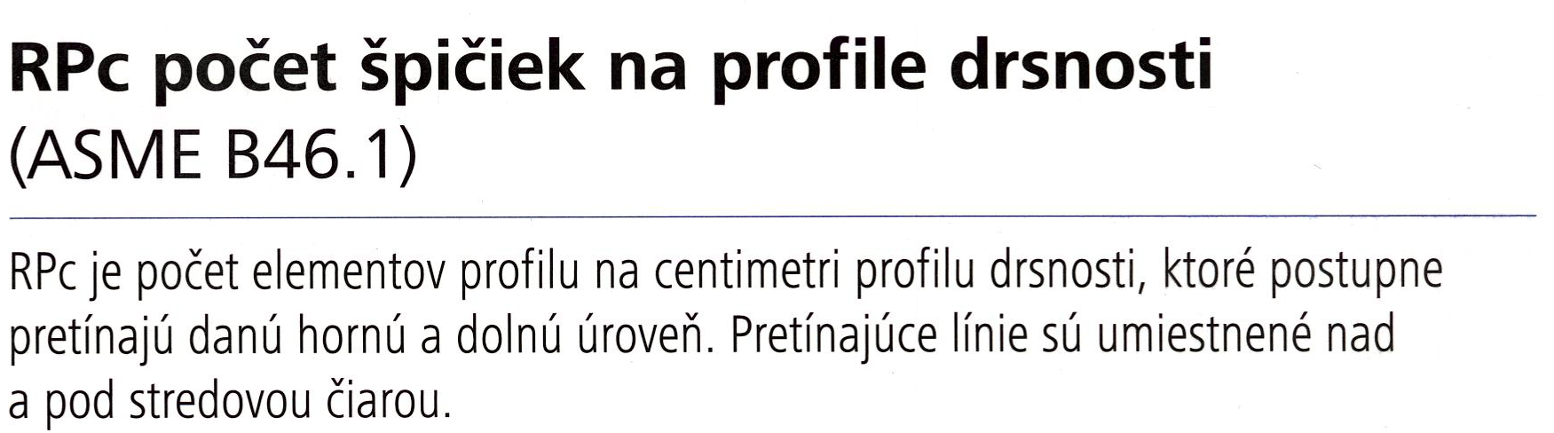

Slide 21
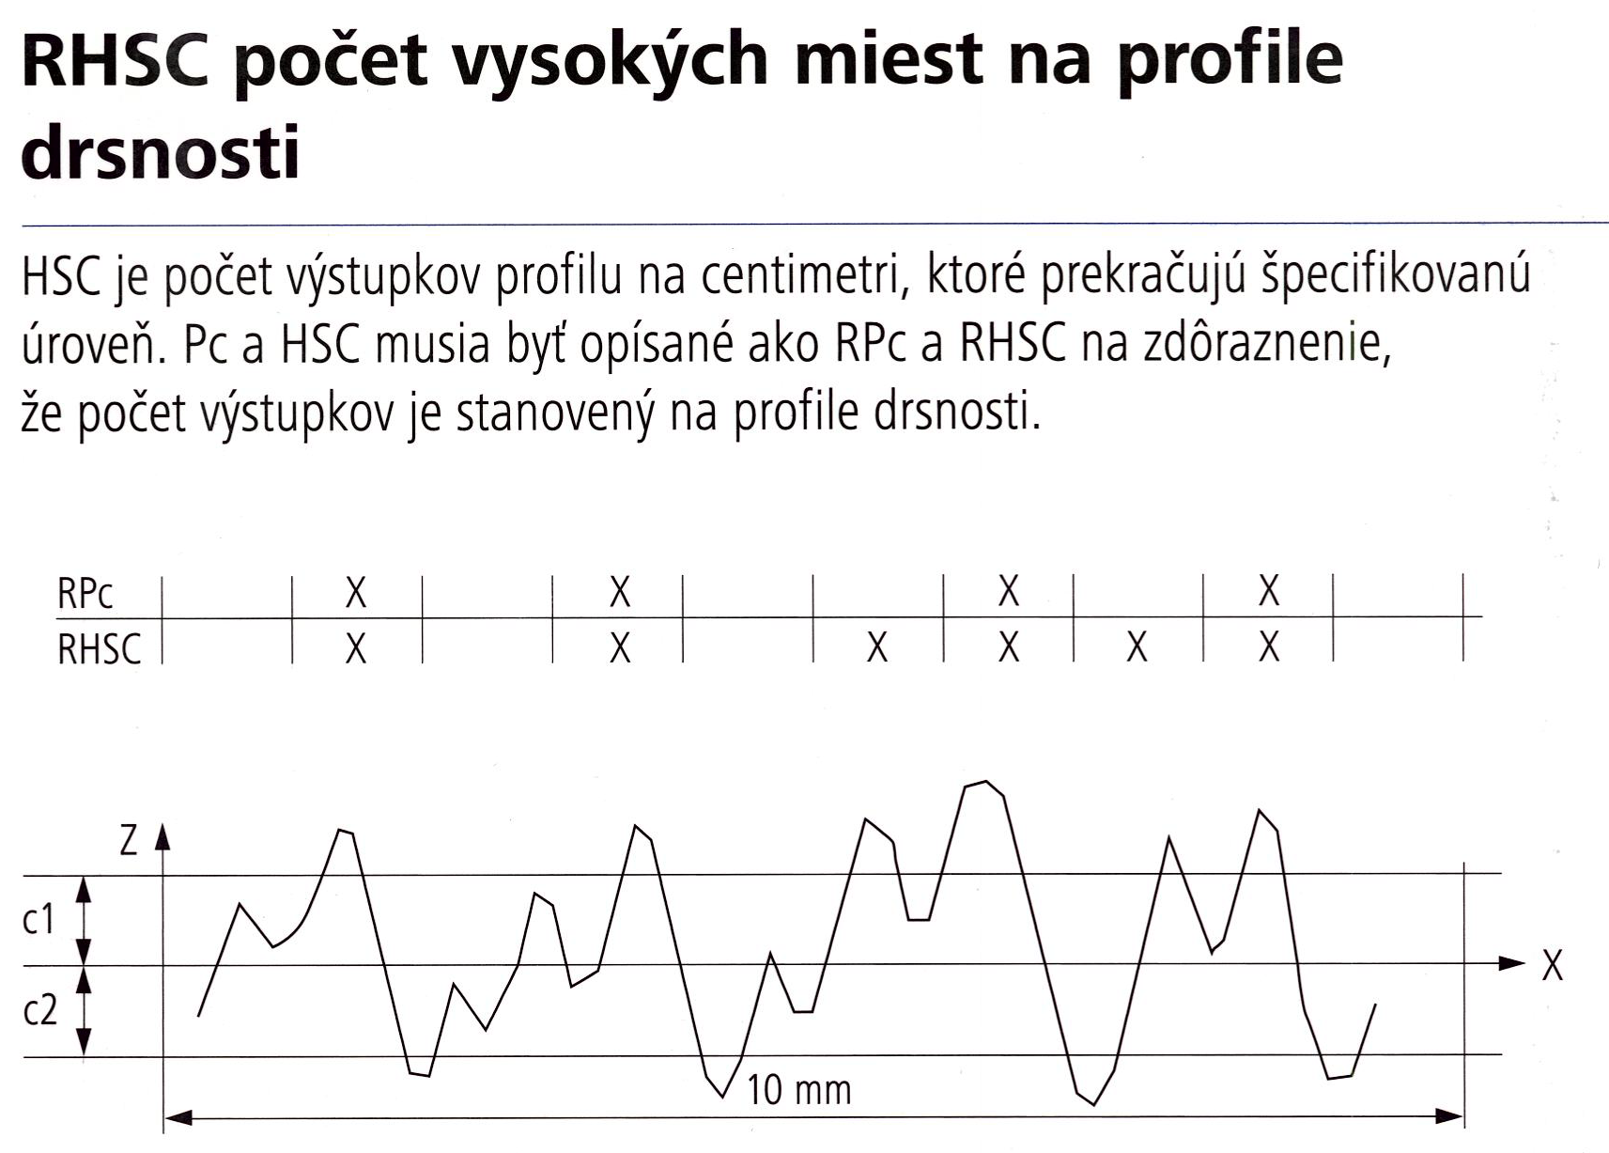

Slide 22
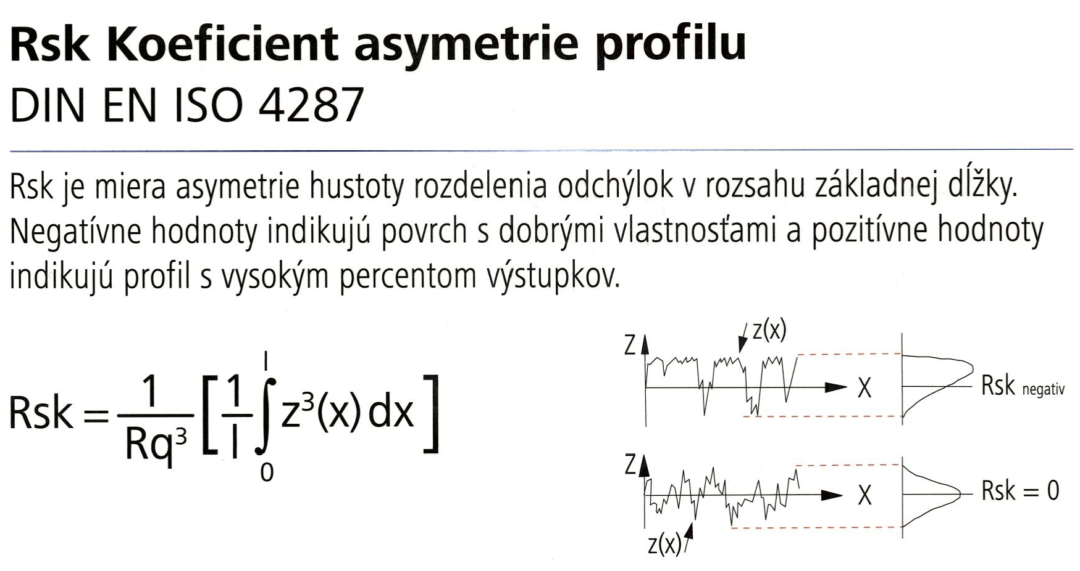

Slide 23
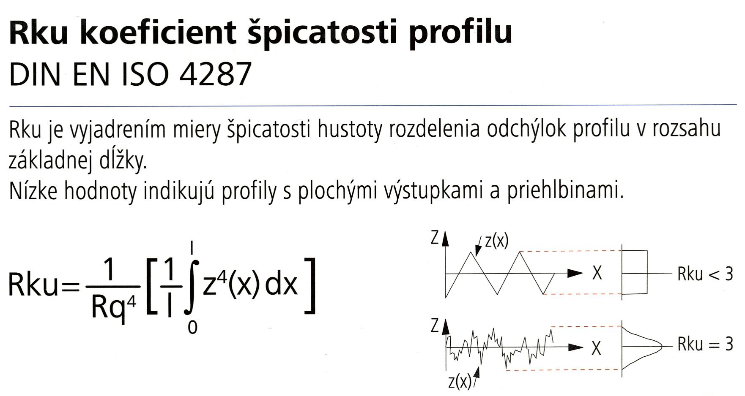

Slide 24
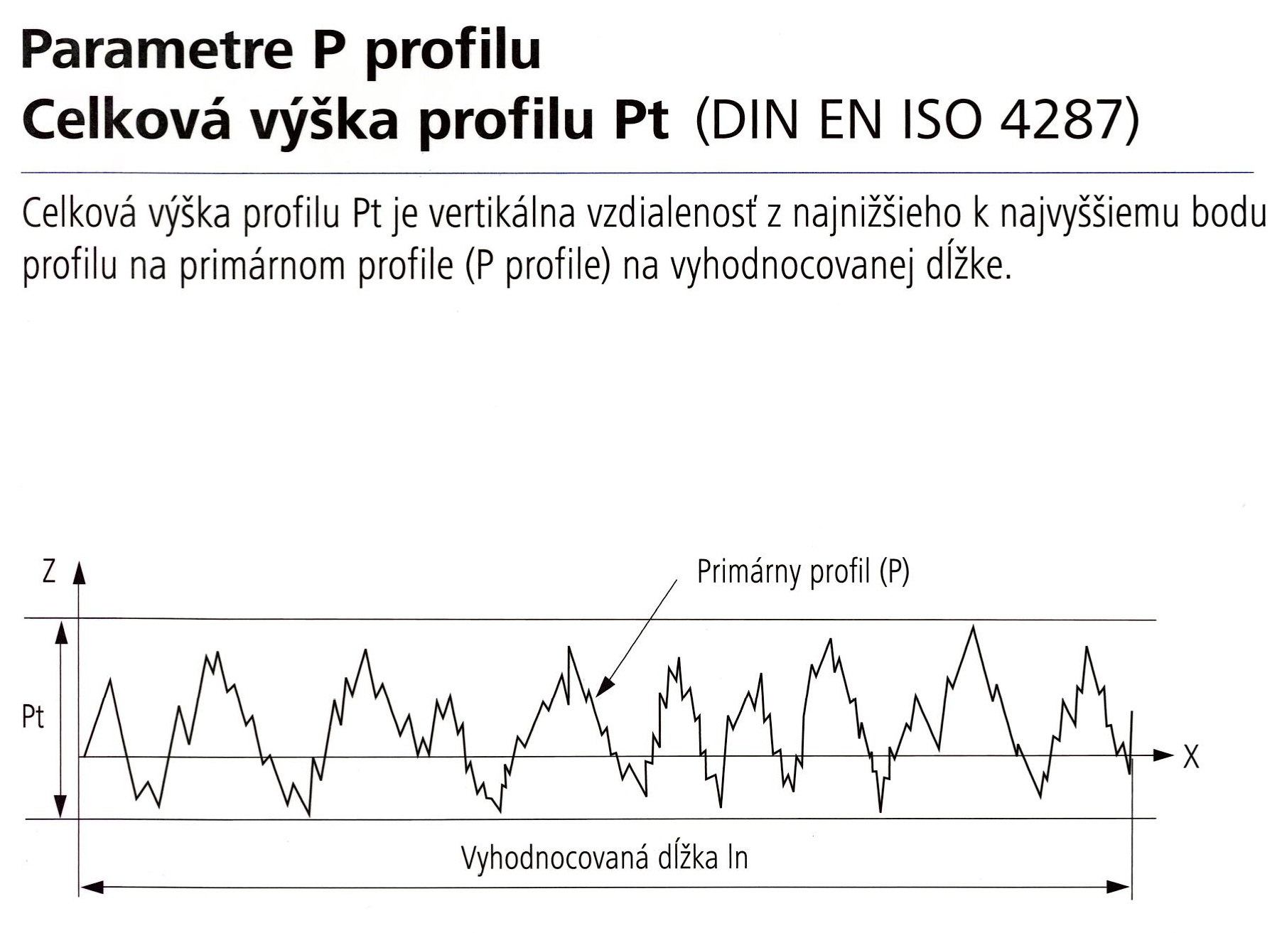

Slide 25
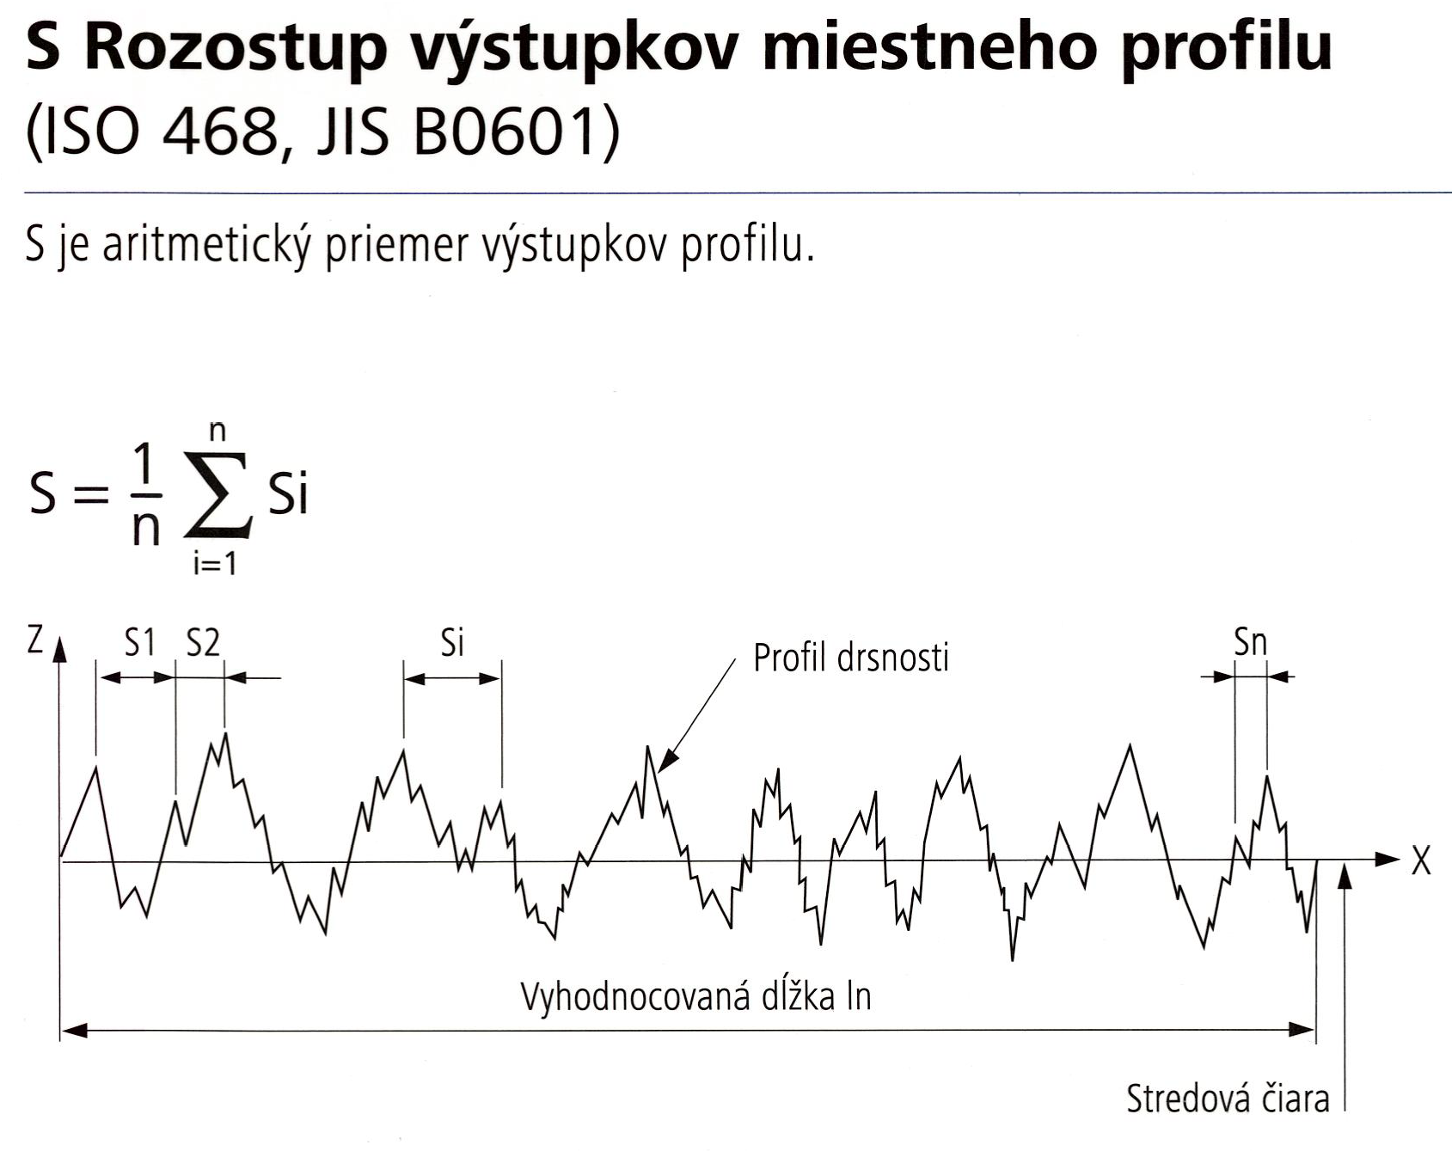

Slide 26
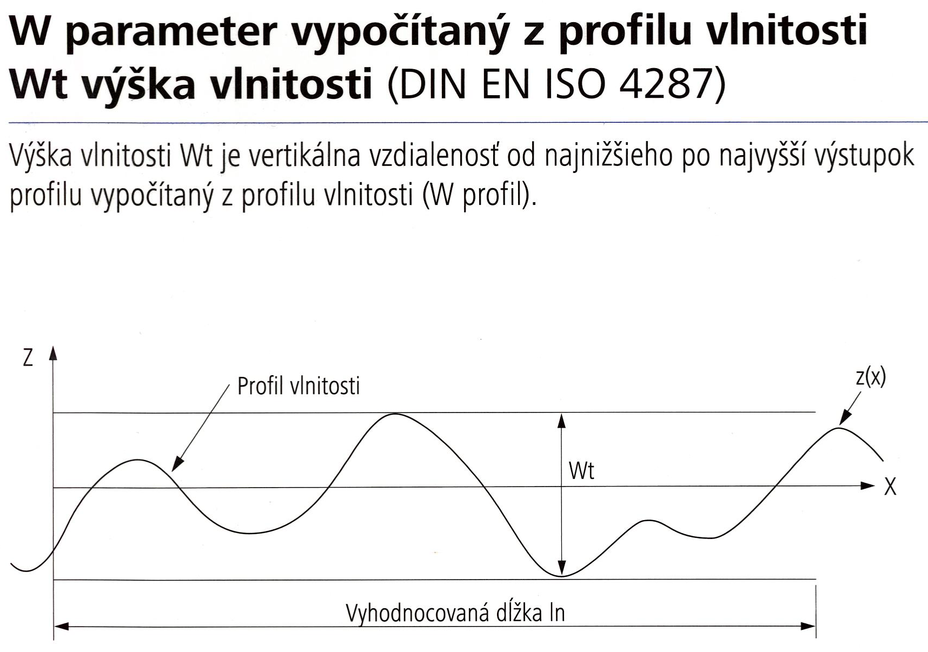

Slide 27
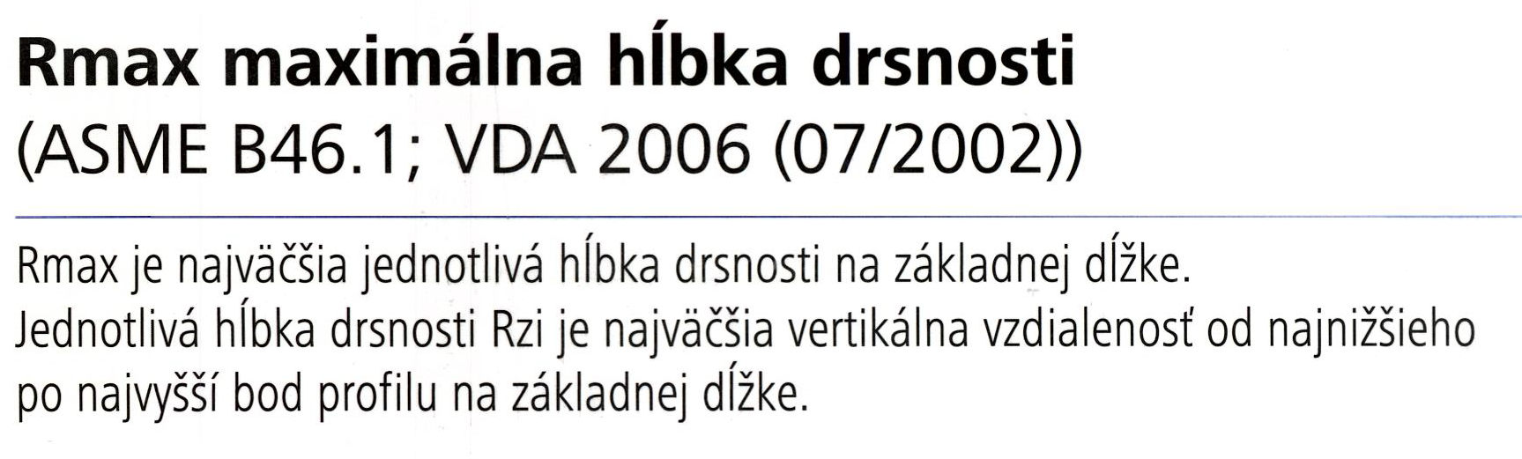

Slide 28
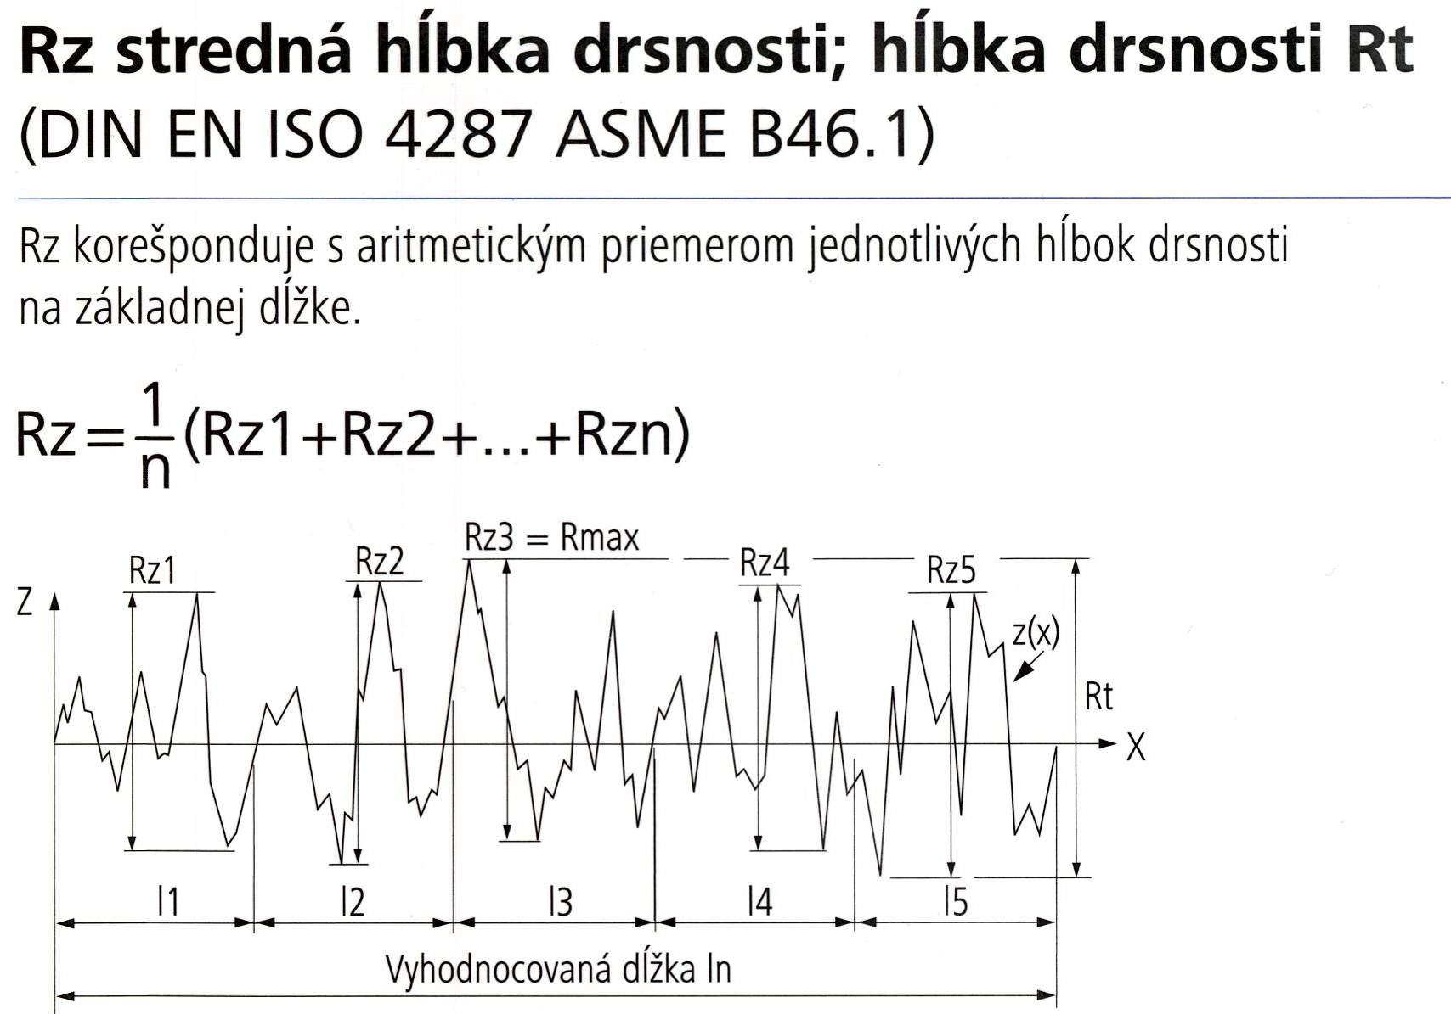

Slide 29
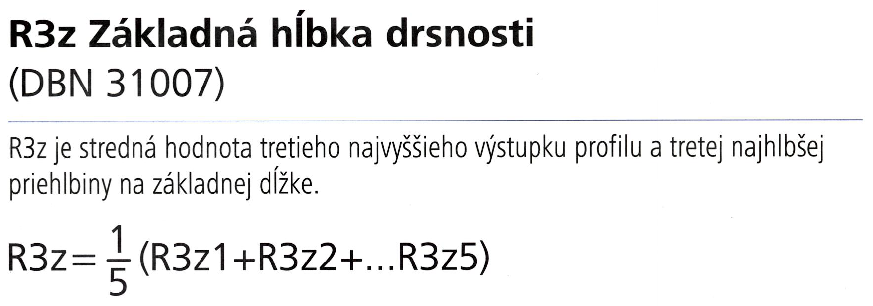

Slide 30
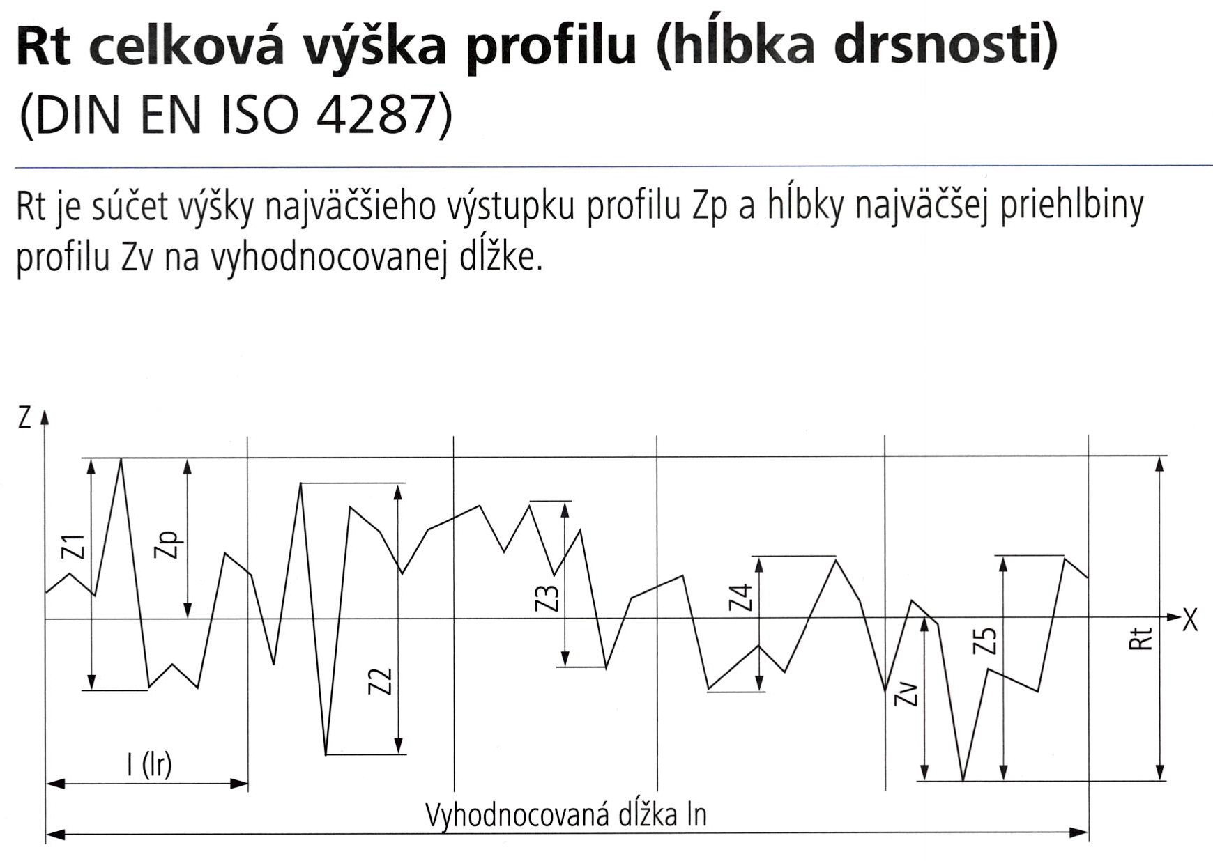

Slide 31
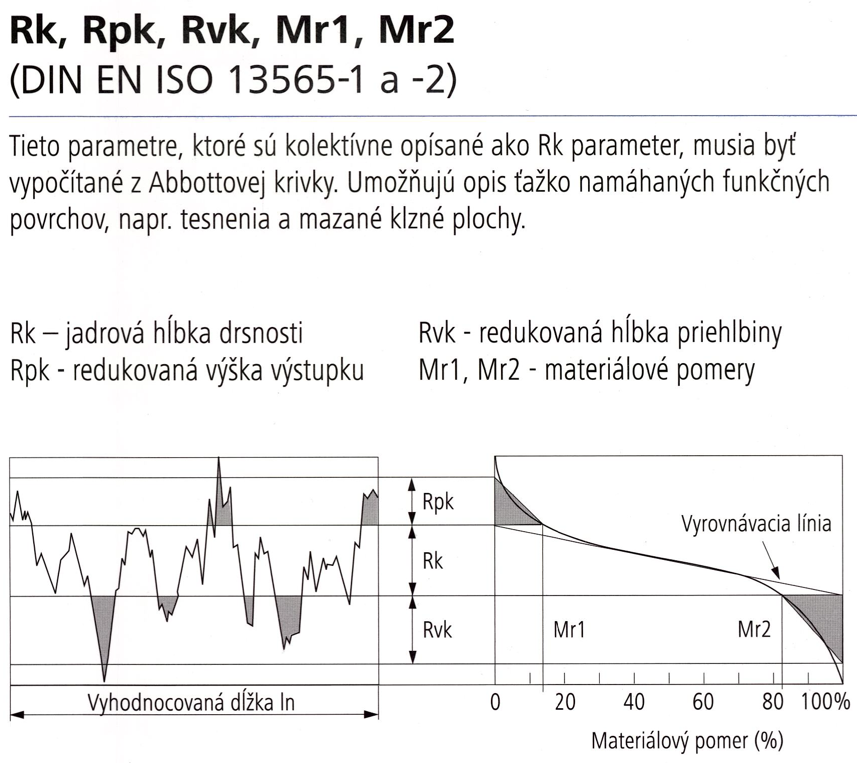

Slide 32
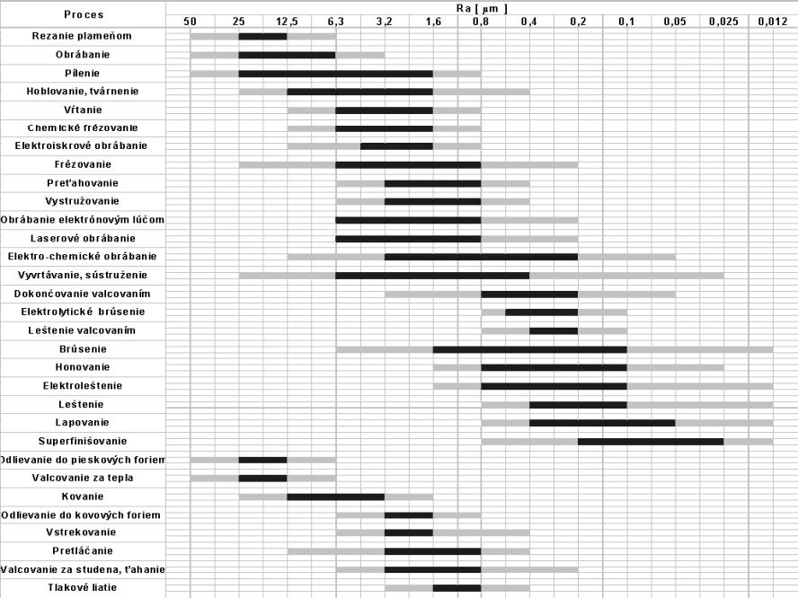
5/5
Drsnosť

Slide 33
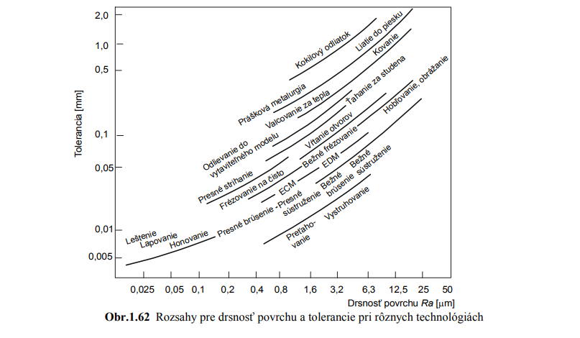

Slide 34
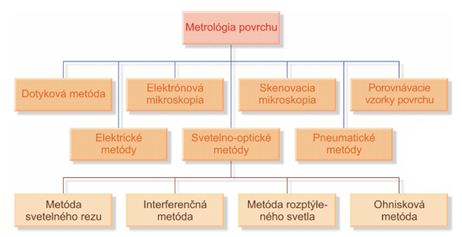
Kontrolné metódy povrchu
http://kam1.vm.stuba.sk/katedra/publikacie/leonardo/ucebnica/13s.pdf

Slide 35
Dotykový prístroj na meranie profilu
1 upínací stolík
2 meraná súčiastka
3 dotyk
4 snímač
5 merací reťazec
6 stĺp
7 pohonná jednotka v osi x
8 základňa

Slide 36
Indukčný snímací systém
a - indukčný snímač, b - čap, c - meranie generovanej sily, d - pripojenie na výmenu dotykového snímača, e - snímač

Slide 37
Mikroskop vybavený interferenčnou šošovkou objektívu typu Mirau
A objektív
B interferometrický rozdeľovač lúčov
C referenčné zrkadlo
D súčiastka
E skenovací mechanizmus
F zobrazenie na začiatku skenovania
G zobrazenie v strede skenovania
H zobrazenie na konci skenovania
ζ pohyb snímania

Slide 38
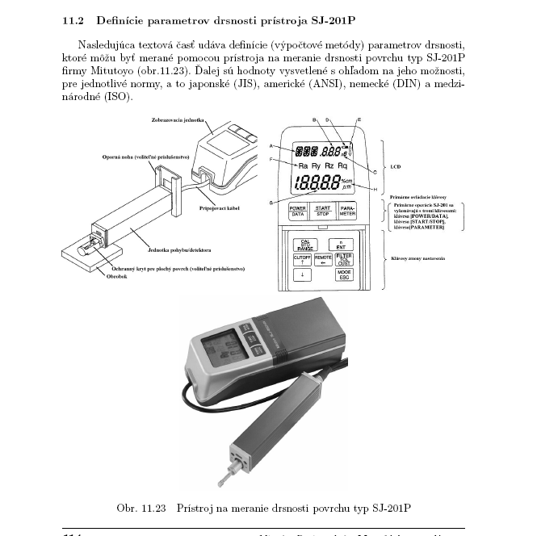
Dotykový prístroj na meranie drsnosti povrchu

